Slide 1
MPO光纖連接器
製作：
時間：2012.07.29

Slide 2
MPO
MPO(Multi-fiber Push On)型光纖連接器
MPO型光纖連接器是一種多芯多通道插拔式連接器。它的特徵是由一個標稱直徑為6.4mm×2.5mm的矩形插芯，利用插芯端面上左右兩個直徑為0.7mm直徑的導引孔與導引針進行定位對中。
它用於2~12芯並排光纖的連接，最多可以是兩排24芯光線同時連接。對接時，有一個裝在插芯尾部的彈簧對插芯施加一軸向的壓力，直到連接頭的外框套跟適配器鎖緊。插芯上側面有一個陽（凸）鍵，用作連接時限制連接頭之間的相對位置，以確定光纖正確的對接順序。

Slide 3
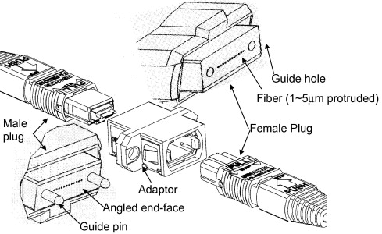
連接器接口是由一個帶導
針孔的母插頭和一個帶導
針的公插頭對接并鎖緊在
一個適配器里（如圖）。
MPO型連接器結構
母插頭&公插頭

Slide 4
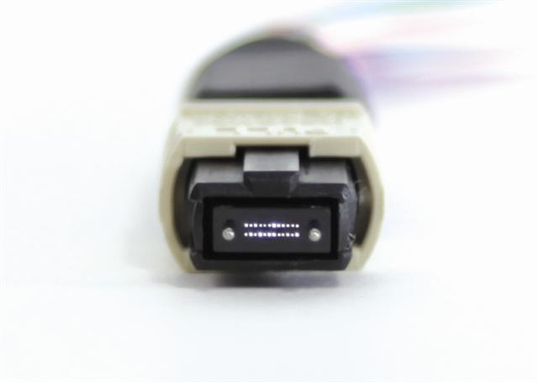
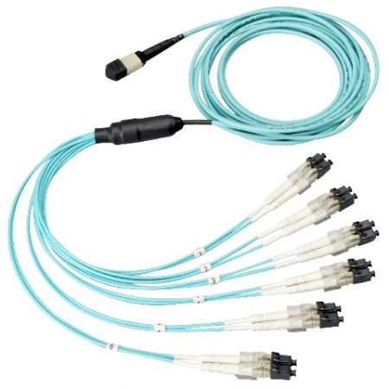
帶狀光纖
（Ribbon Fiber）
插芯
（MT Ferrule）
導引針（孔）
Guide pins（holes）
MPO-LC型光纖跳線（12芯）

Slide 5
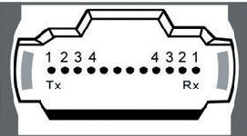
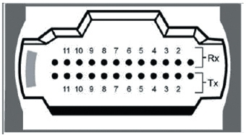
MT插芯是確定連接器連接特性的關鍵部份。插芯具有兩個導引孔（針）和若干光纖孔。導引孔（針）和光纖孔的節距分別爲4.6mm和0.25mm。為了得到單模光纖的低插入損耗，光纖孔與設計位置的錯位必須小於或等於1μm。
按照現有的MT插芯設計標準，要把連接器的芯數提高到12芯以上，在插芯端面上把光纖排成1列已經很困難，於是出現了把光纖排成兩行和兩行以上的2-D陣列插芯。

Slide 6
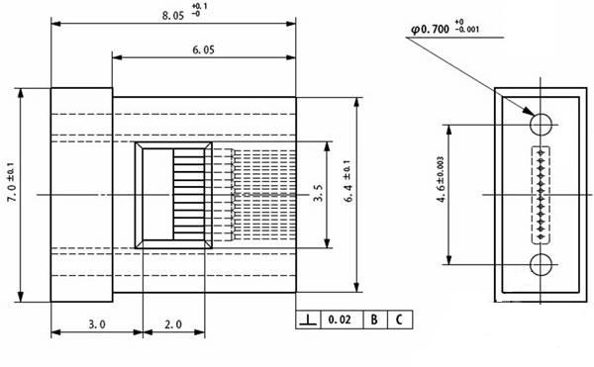
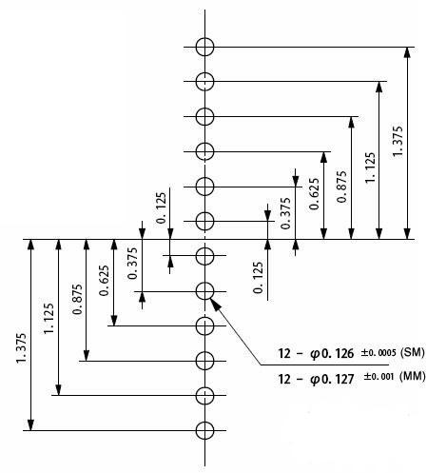

Slide 7
傳統包含MT插芯的MPO連接器中，反復接插會使導引孔附近端面發生開裂或損傷，最終影響插入損耗的穩定性。通過在導引孔近端面處倒角，可以有效的降低損耗。
按照MT插芯的研磨方式，MPO連接器可以分為
- MPO平面連接器（MPO Plane Connector）：插芯端面為平面的MPO連接器
- MPO斜面連接器（MPO Angled Connector）：插芯端面為斜面（通常為8°角）的MPO連接器

Slide 8
MPO型單模光纖連接器插頭光學性能指標
- 任一插頭通過標準適配器與標準插頭的最大插入損耗≤0.8dB（含重複性）；回波損耗＞30dB（MPO/PC），＞50dB（MPO/APC）。
- 兩個插頭通過適配器任意連接的最大插入損耗≤1dB；回波損耗＞20dB（MPO/PC），＞40dB（MPO/APC）。
MPO型多模光纖連接器插頭光學性能指標
- 任一插頭通過標準適配器與標準插頭的最大插入損耗≤0.7dB（含重複性）。
- 兩個插頭通過適配器任意連接的最大插入損耗≤1dB。

Slide 9
優勢
- 體積小，體積比SC型連接器還小；
- 精度高，精密的MT導引針和導引孔保證了光纖對中的準確；
- 密度大，採用精確的幾何設計，能夠支持12~72芯甚至96芯的光纖連接。

Slide 10
應用
- 數據中心高密度環境下的應用；
- 光纖到樓（FTTB）中的應用；
- 分光器、40G/100G SFP、SFP+等光收發設備內部的連接應用。

Slide 11
MPO Vs MTP
MPO連接器系列有兩個不同的定義標準——國際上由“IEC-61754-7”定義，而美國用“TIA-604-5(FOCIS5)”定義
MTP是US conec公司註冊的MPO連接器的品牌，特指其生產的MPO連接器
MTP符合國際“IEC-61754-7”以及美國“TIA-604-5(FOCIS5)”兩項標準
MTP的設計與MPO的明顯不同
MTP連接器就是一個高性能的MPO連接器

Slide 12
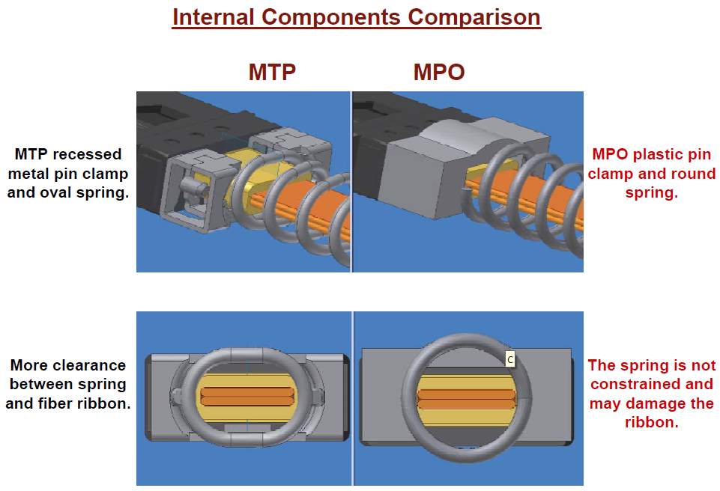
內部元件對比

Slide 13
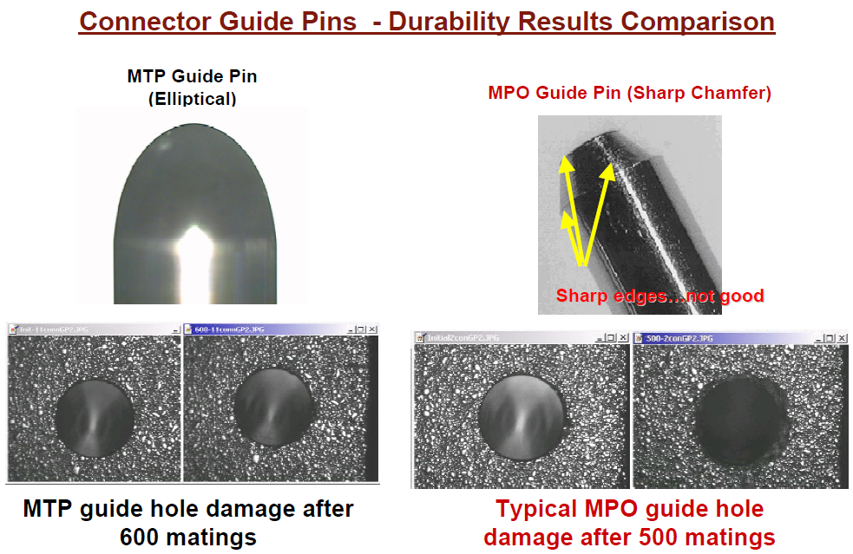
連接器導引針——耐久性對比

